Slide 1
大中票券債券市場展望雙週報
2020/10/05
Peter Tsai

Slide 2
市場回顧
最近二周以來，美公債10Y利率呈現區間橫盤整理。最新非農就業報告未如預期，美國川普染疫，令市場不確定性增高，但利率因預期財政刺激法案有望通過而收盤小漲。台債10年期利率，在經過發債計畫公布後，仍舊為多方主導，利率再度跌回0.40%下方，台幣匯價看漲，台債利率可能被往下擠壓。上週五，5y收在0.279%，10y收在0.396%。

Slide 3
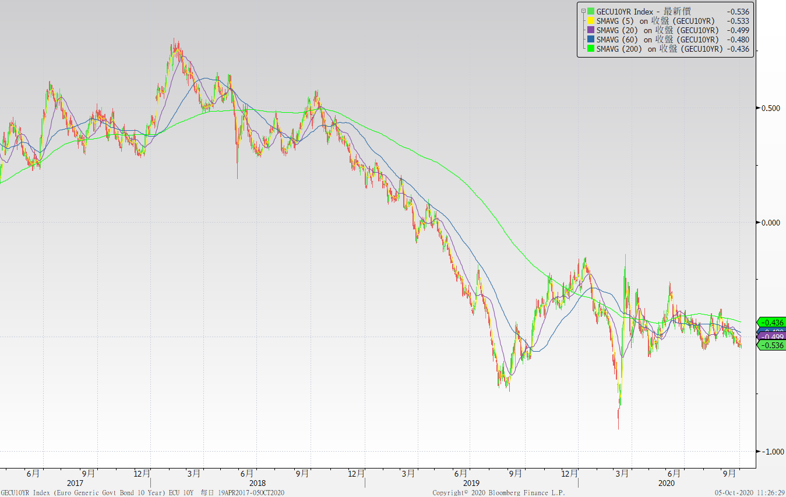
歐債十年期利率走勢圖

Slide 4
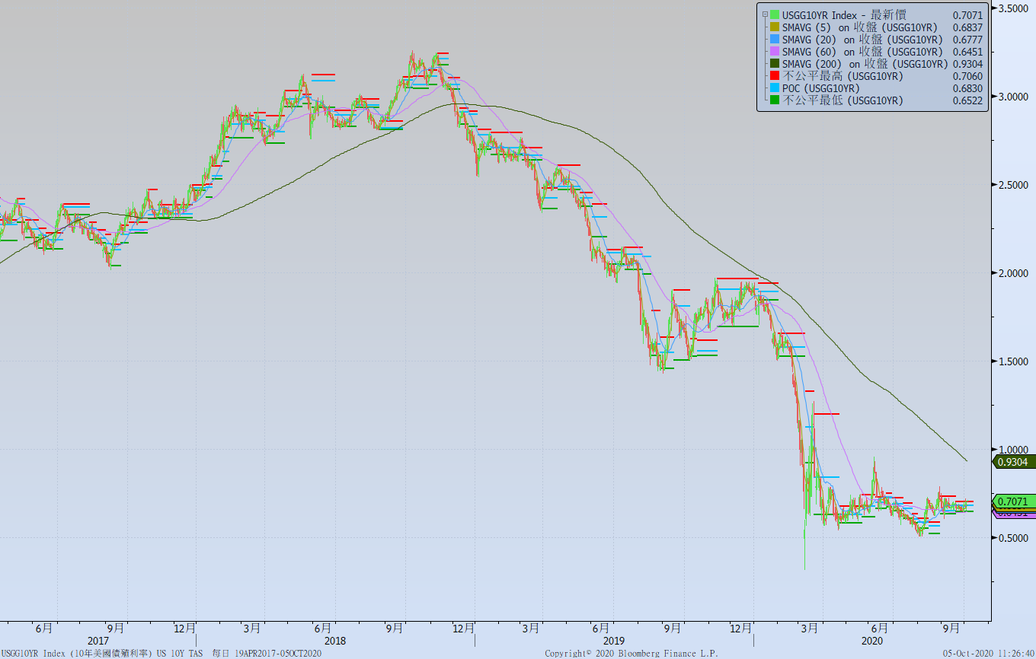
美債十年期利率走勢圖

Slide 5
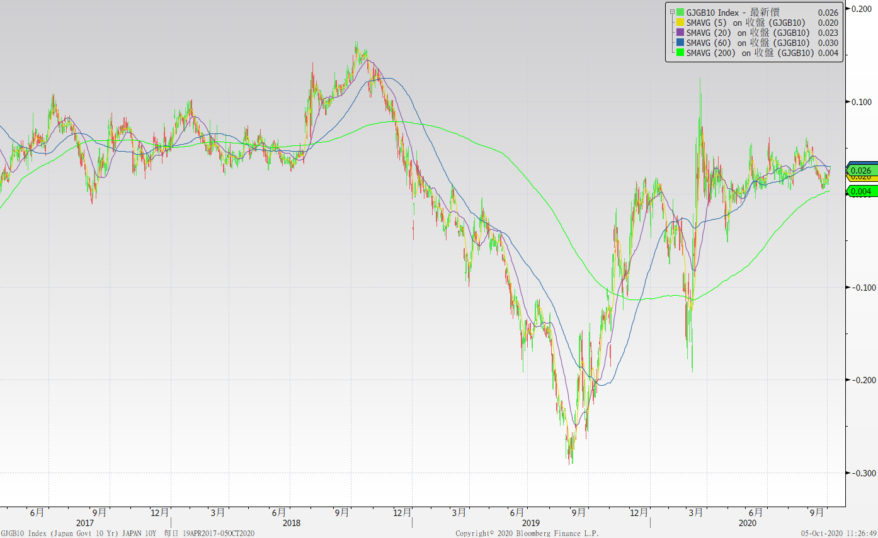
日債十年期利率走勢圖

Slide 6
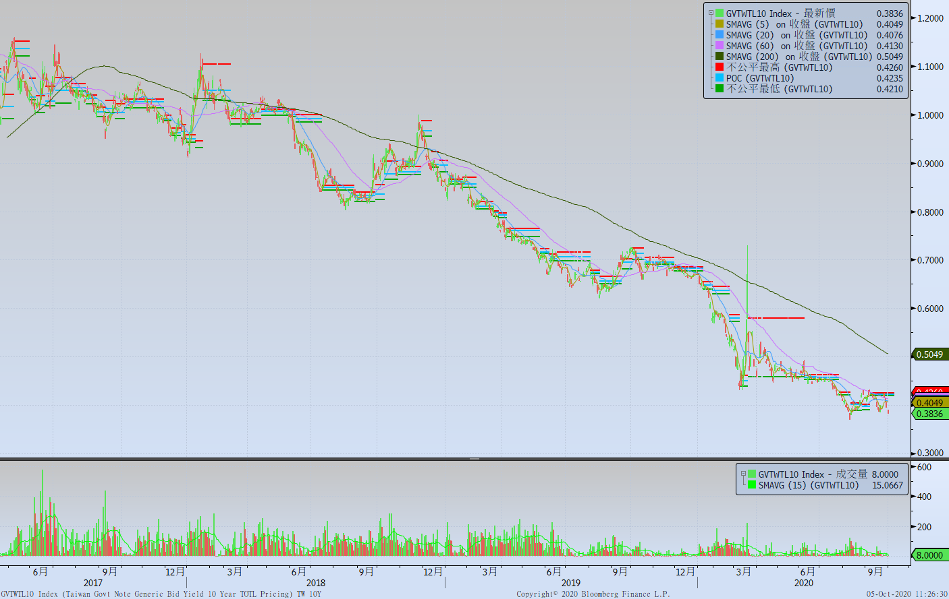
台債十年期利率走勢圖

Slide 7
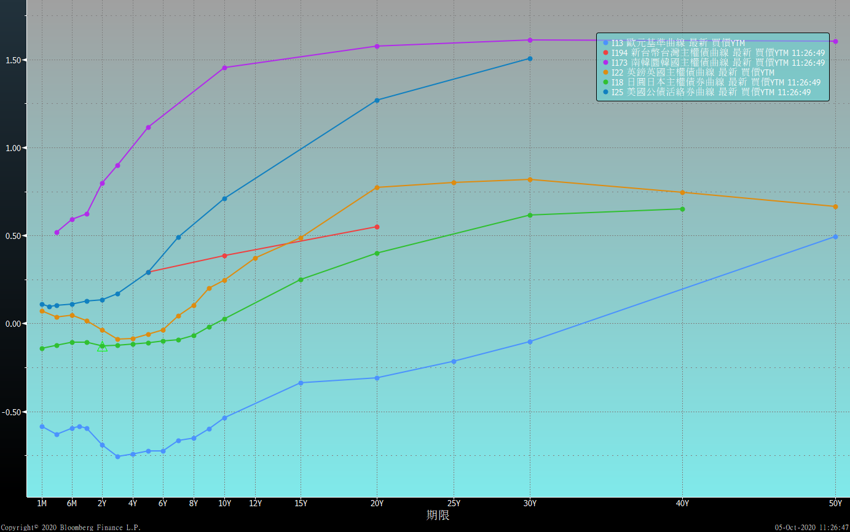
主要國家殖利率曲線

Slide 8
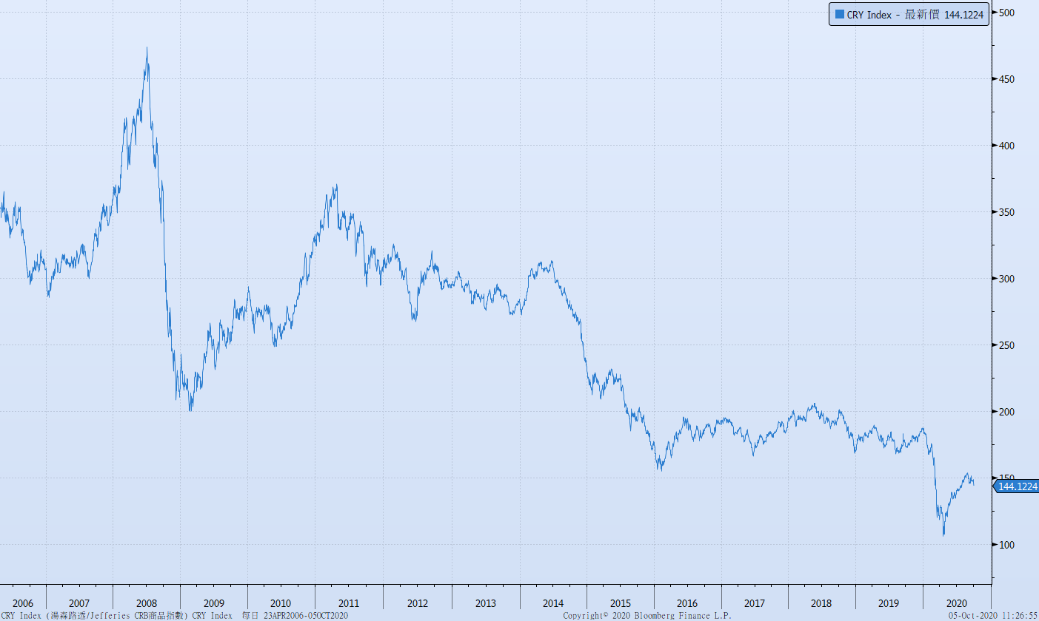
原物料指數

Slide 9
美國GDP成長率

Slide 10
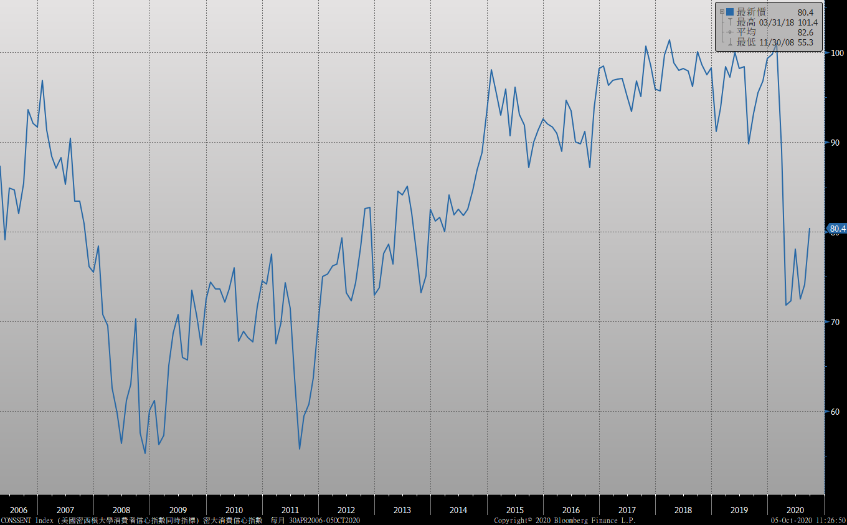
密大消費信心

Slide 11
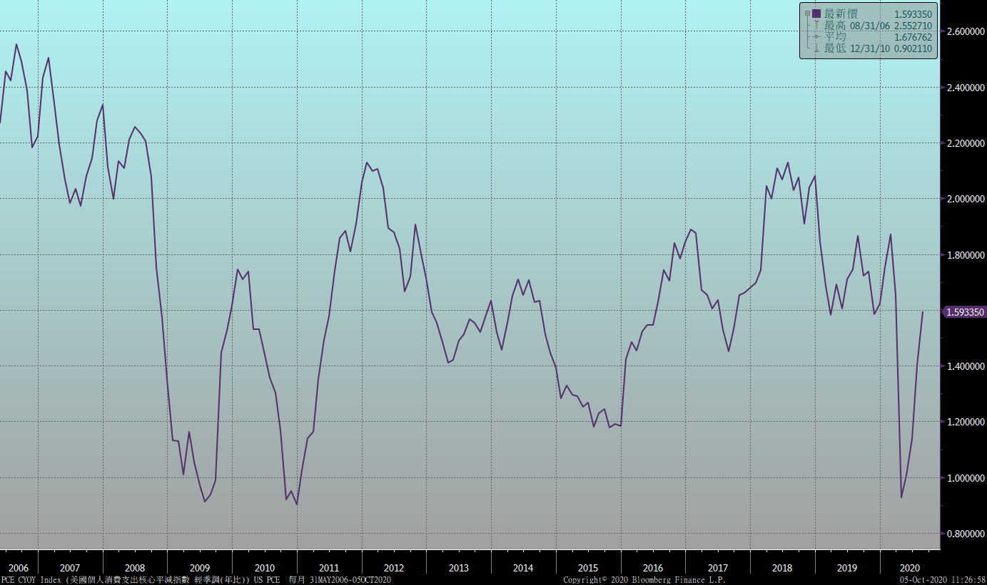
美國個人消費支出核心平減指數 經季調(年比)

Slide 12
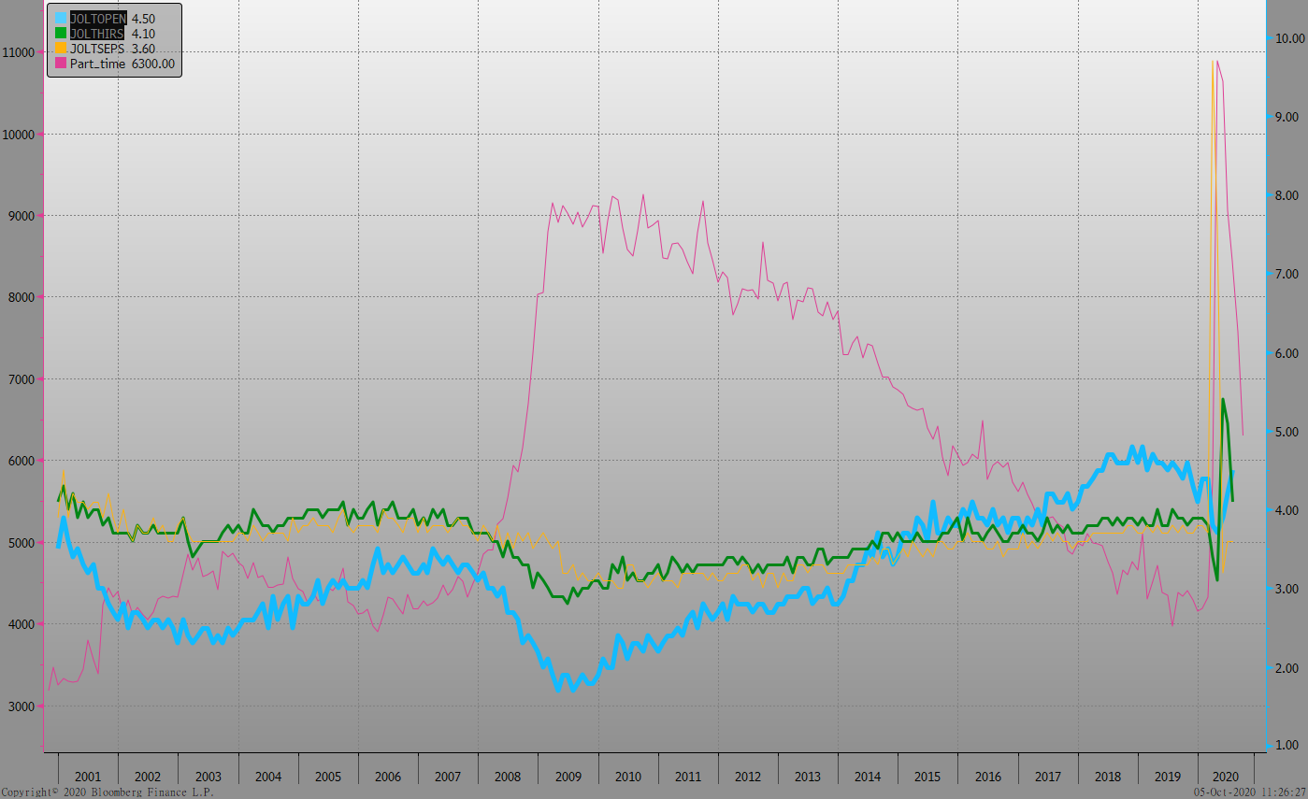
美國就業情況

Slide 13
美國新屋及成屋銷售

Slide 14
美國非農就業人數

Slide 15
經濟數據預報

Slide 16
市場展望
從利率走勢看，美債10y利率走勢，持續橫向整理，惟週線略有上漲。然而美國大選變數多，經濟數據出現疲態，利率仍以橫盤看待。
經濟數據方面，即將公布美國9月ISM服務業指數、8月PPI。德國8月工業生產。台灣9月CPI。台債操作上，目前市場已經消化發債計畫消息，隨著國際經濟的不確定性，台幣升值等因素，台債利率再度下探，10y利率預估在0.37%~0.45%。利率交換市場，5年期利率近期回跌至0.60%下方，建議收固定方觀望為主。

